Slide 1
Vapaa putoamisliike
Laskuvarjohyppyvideo

Slide 2
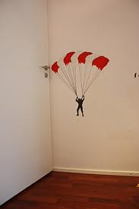
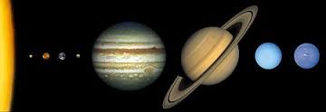
Vapaassa putoamisliikkeessä Maan pinnalla kiihtyvyys
a ≈ 9,81 m/s² = g (ks. MAOL)
Vauhdin kasvaessa myös ilmanvastus kasvaa
Kun liikettä jarruttava ilmanvastus on yhtä suuri kuin liikettä kiihdyttävä Maan vetovoima, vauhti ei enää kasva
esim. ennen varjon avaamista hyppääjän nopeus n. 200 km/h
ks. E1 s. 66
Putoamiskiihtyvyys riippuu planeetan massasta: (ks. MAOL)
Kuu: 1,6 m/s²
Mars: 3,7 m/s²
Jupiter: 26 m/s²

